Slide 1


Экология как наука
Автор презентации: Presentacium.ru

Slide 2

Введение
Презентация охватит такие темы, как основы экологии, её история и основные разделы; влияние человека на природу и современные экологические проблемы; биологическое разнообразие и устойчивое развитие. Также будут рассмотрены вопросы мониторинга, этики, международного сотрудничества и образования в области экологии.

Slide 3

История экологии
Экология зародилась в XIX веке (1864 г.) благодаря немецкому зоологу Эрнсту Геккелю, впервые использовавшему термин «экология».
К концу XX века (1972 г.) число экологических организаций достигло более 3 тысяч, они координировали мероприятия в 120 странах мира. За последние десятилетия (с 1992 г.) проведено свыше 20 международных конференций по охране окружающей среды.

Slide 4

Основные разделы экологии
1.
Экология делится на три основные раздела: 3 ключевые направления – аутэкология (изучает 200 видов животных), синэкология (исследует 500 экосистем) и демэкология (анализирует динамику популяций более чем у 10 тысяч видов). 2. Аутэкология изучает влияние среды на отдельные организмы (например, 70% видов млекопитающих обитают в тропических лесах). 3. Демэкология исследует изменения численности и структуры популяций (примерно 40% всех биологических видов находятся под угрозой исчезновения).

Slide 5

Сравнительный обзор экологических подходов
Экологический подход | Подход1 | Подход2 | Подход3 | Подход4 | Подход5
Цель | Сохранение природы | Устойчивое развитие | Экологическая реабилитация | Предотвращение загрязнений | Регулирование экосистем
Метод | Биологическое разнообразие | Энергосбережение | Утилизация отходов | Мониторинг окружающей среды | Управление ресурсами
Примеры применения | Заповедники России | Зелёные технологии | Чистые реки Китая | Евро-6 стандарты | Лесопарки Европы
Преимущества | Долгосрочная сохранность ресурсов | Экономия энергии | Сокращение загрязнения | Повышение качества жизни | Улучшение экологической обстановки
Ограничения | Высокая стоимость создания заповедников | Требует изменений инфраструктуры | Необходимость утилизации | Сложности мониторинга | Трудности управления
Применение в России | Кавказский заповедник | Эко-туризм Сочи | Байкальская программа | Экологические нормы автопрома | Парк Зарядье Москва
Экологический подход представляет собой комплекс мер направленных на сохранение природных ресурсов и улучшение экологической ситуации. В таблице представлены различные подходы такие как сохранение природы через создание заповедников или устойчивое развитие с применением энергосберегающих технологий. Каждый из них имеет свои преимущества, например долгосрочную сохранность ресурсов или экономию энергии, однако также сопряжён с определёнными ограничениями, такими как высокая стоимость реализации проектов или необходимость значительных организационных усилий. В России данные методы активно применяются в таких проектах как Кавказский заповедник или эколого-экономические инициативы в парке Зарядье Москвы.

Slide 6
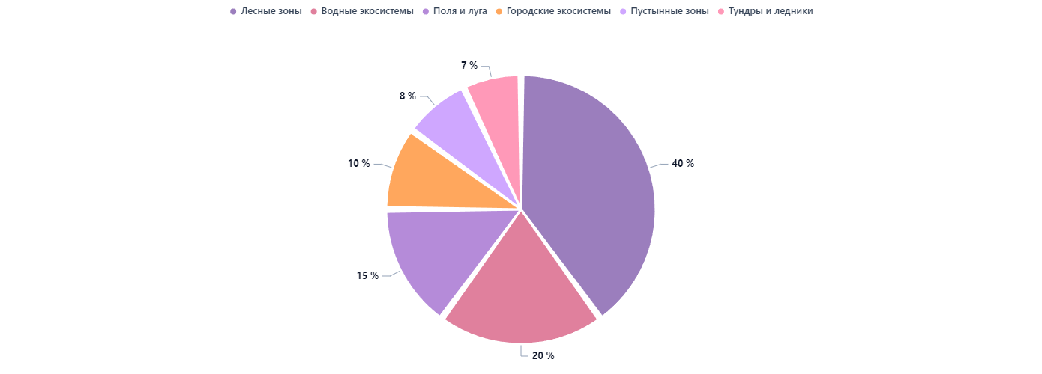
Диаграмма структуры экосистемы
Диаграмма показывает распределение биоразнообразия различных экосистем (%). Лесные зоны занимают наибольший объем (40%), за ними следуют водные экосистемы (20%) и поля с лугами (15%). Минимальная доля приходится на пустынные зоны (8%) и городские (10%), а наименьшую — на тундры и ледники (7%).

Slide 7
Влияние человека на природу
Ежегодно люди выбрасывают более 2,1 миллиарда тонн отходов, что приводит к загрязнению 40% мировых водоемов (ООН, 2021).
Вырубка лесов занимает около 7,3 миллиона гектаров ежегодно, сокращая площадь зелёных зон на 15%. За последние сто лет средняя температура планеты увеличилась на 1,1°C из-за роста парниковых газов (IPCC, 2021).

Slide 8
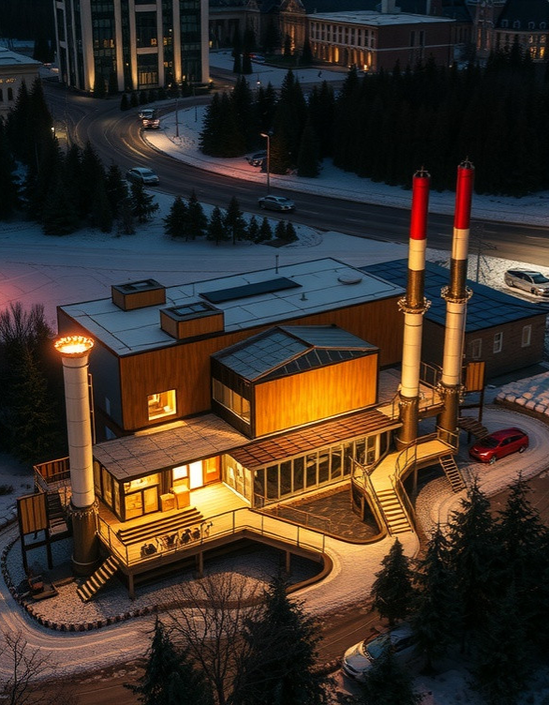
Загрязнение окружающей среды
Ежегодно в атмосферу выбрасывается около 40 млрд тонн парниковых газов, что приводит к повышению средней температуры планеты на 1,2°C за последние столетие; более 8 млн тонн пластиковых отходов ежегодно попадают в океаны, убивая свыше 1 миллиона морских птиц и 100 тысяч млекопитающих ежегодно; каждые 2 минуты уничтожается участок тропических лесов размером с футбольное поле, теряя при этом миллионы видов флоры и фауны.

Slide 9
Экологические проблемы современности
Ежегодно человечество выбрасывает свыше 30 миллиардов тонн отходов (ООН, 2021), из которых только 17% перерабатывается.
Загрязнение воздуха транспортными средствами приводит к гибели около 4 миллионов человек ежегодно (Всемирная организация здравоохранения, 2018).
За последние 50 лет площадь лесов планеты сократилась на 12%, что напрямую влияет на климатические изменения и потерю биоразнообразия.

Slide 10

Биологическое разнообразие планеты
На Земле обнаружено более 8,7 миллионов видов живых организмов (по оценкам ученых).
Из них всего 15% изучены детально: ежегодно регистрируется около 20 тысяч новых видов. Ежедневно исчезает примерно 130 видов из-за разрушения экосистем и изменения климата.

Slide 11
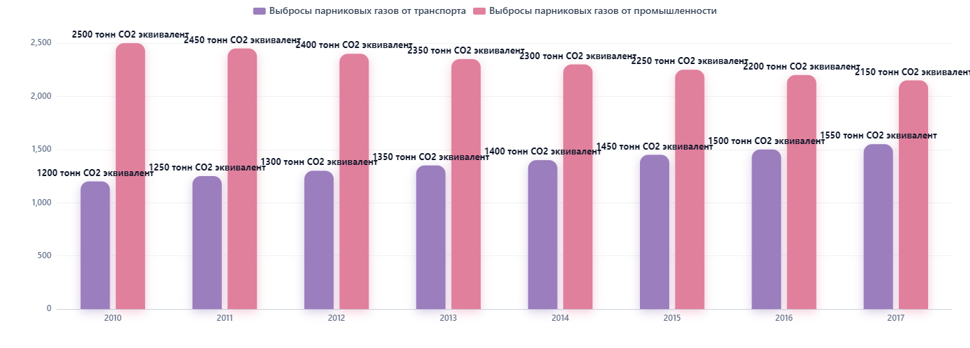
Устойчивое развитие и экология
Диаграмма показывает выбросы парниковых газов (в тоннах CO₂-эквивалент) от транспорта и промышленности за период с 2010 по 2017 год. Выбросы транспорта увеличивались ежегодно, достигнув максимума в 2017 году — 1550 тонн CO₂-экв., тогда как выбросы промышленности снижались, упав до 2150 тонн CO₂-экв.

Slide 12

Экологический мониторинг и контроль
Ежегодно в России проводится более 200 тыс. экологических замеров (по данным Минприроды РФ). Уровень загрязнения воздуха в крупных городах превышает нормы ВОЗ в среднем на 30-40%.
Для мониторинга используются свыше 15 тыс. автоматических станций контроля качества окружающей среды (по сведениям Росгидромета).

Slide 13
Экологическая этика и культура
Ежегодно около 8 миллиардов тонн CO2 выбрасывается в атмосферу (IPCC, 2014). Для сравнения: за всю историю человечества до середины XX века было выброшено примерно 1 триллион тонн парниковых газов.
Экологическая этика учит 97% ученых признавать антропогенное влияние на климат (National Academy of Sciences, 2016), формируя ответственное отношение к природе у 3,5 миллиарда людей по всему миру.

Slide 14

Международное сотрудничество в области экологии
В рамках международного сотрудничества более 20 стран ежегодно инвестируют свыше $15 млрд в совместные проекты по сокращению выбросов CO₂ (до 40% от общемировых объемов).
За последние 5 лет было подписано около 70 соглашений о создании эколого-научных центров с участием 180 ученых из разных государств.
Совместными усилиями удалось снизить уровень загрязнения воздуха в крупных мегаполисах на 25%.

Slide 15
Образование и популяризация экологической науки
Ежегодно в России выпускается свыше 12 тыс. специалистов-экологов (по данным Минобрнауки РФ).
За последние 5 лет количество образовательных программ по экологии увеличилось на 30%. Более 80 ведущих вузов страны включают экологию в обязательную программу бакалавриата и магистратуры.

Slide 16

Будущее экологии
Диаграмма отражает долю (% от общего числа мер) различных направлений экологической политики будущего: утилизация отходов (15%), энергия из возобновляемых источников (22%) и энергоэффективность зданий (18%).
Показаны также электронная переработка (10%), экопросвещение населения (8%), природоохранные технологии (6%), биоразнообразие (7%) и устойчивое сельское хозяйство (4%).

Slide 17
Спасибо за внимание!
Спасибо за внимание. В этой презентации мы проследили эволюцию экологии от её научных основ до современных вызовов и перспектив. Мы рассмотрели влияние человека на природу, причины и последствия загрязнения окружающей среды, а также пути сохранения биологического разнообразия и устойчивого развития. Завершая презентацию, подчеркнём важность международного сотрудничества и образования в укреплении экологической культуры.

